Slide 1


Réalisé par :
Youssef Laaroussi
Ali Mohamed Abdourahim
Encadré par :
Najdi Lotfi

Slide 2

Plan
Qu’est ce que
MinIO ?
1
2
3
Historique de
MinIO
Introduction
5
Comparaison
avec d’autres
Solution
Architecture et
Déploiement
Avantages et
Limites
4
6
8
7
8
Conclusion
Installation

Slide 3


Introduction

Slide 4

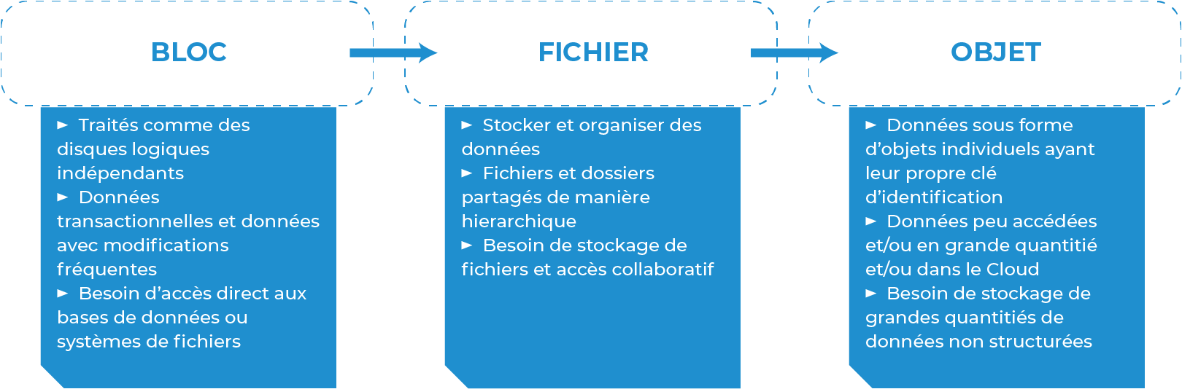

Introduction
🌐 Définition du stockage objet vs stockage fichier vs bloc
Stockage Objet
Stockage Objet
To become a leading enterprise in the industry, win the trust of global customers with innovative solutions and high - quality services, and promote the development and progress of the industry.

Slide 5
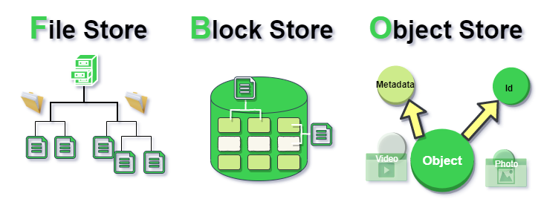
Introduction
🌐 Définition du stockage objet vs stockage fichier vs bloc
Stockage Objet
Stockage Objet

Slide 6
Introduction
Pourquoi le stockage Objet est important pour Big Data,IA... ?
Stockage Objet
2. Adapté au Cloud et à l’architecture moderne
Le cloud computing repose sur la flexibilité et la disponibilité permanente des données.
Le stockage objet est :
Accessible via HTTP/HTTPS → facile à intégrer dans des applications web, microservices, API REST.
Résilient → les objets sont souvent répliqués sur plusieurs nœuds.
Pay-as-you-go dans les services managés comme AWS S3, ou self-hosted avec MinIO.
3. Essentiel pour les projets d’IA et de machine learning
Les projets d’IA ont besoin d’accéder à d’énormes volumes de données brutes : images, vidéos, fichiers audio, textes, etc.
Le stockage objet permet :
De stocker les datasets d’entraînement (souvent en plusieurs To).
De gérer les versions de modèles ou de résultats d’expériences.
Une intégration facile avec des frameworks comme TensorFlow, PyTorch, Spark, Hadoop.
1. Stockage de données massives (Big Data)
Le Big Data implique de gérer des volumes énormes de données, souvent non structurées (images, vidéos, logs, fichiers JSON, etc.).
Le stockage objet est idéal car :
Il gère des fichiers de toutes tailles, sans structure rigide.
Il permet de scaler horizontalement (on peut ajouter des nœuds à volonté).
Il conserve les métadonnées associées à chaque objet, utiles pour le traitement et la recherche.
Stockage Objet
To become a leading enterprise in the industry, win the trust of global customers with innovative solutions and high - quality services, and promote the development and progress of the industry.

Slide 7
Introduction
Pourquoi le stockage Objet pour la BI?
Stockage Objet
1. Les défis actuels de la Business Intelligence (BI)
Volume : explosion des données issues des applications, capteurs, logs, etc.
Variété : données structurées (SQL), semi-structurées (JSON, XML), non structurées (images, vidéos).
Vélocité : besoin d’analyser des flux en temps réel ou quasi temps réel.
Silos de données : sources multiples et dispersées, difficilement interopérables.
Limites du stockage traditionnel (NAS/SAN, bases relationnelles)
Coûts élevés pour le stockage de données massives sur le long terme.
Rigidité des schémas : difficile d’intégrer des données non structurées.
Scalabilité limitée : architectures classiques peu adaptées aux volumes croissants.
Complexité d’intégration avec des outils modernes de BI et de data science.
Avantages de l’Object Storage pour la BI
Scalabilité horizontale : capacité à gérer des volumes massifs sans refonte.
Flexibilité des formats : prise en charge native de CSV, JSON, Parquet, images, vidéos...
Coût optimisé : stockage sur disques bon marché, gestion fine du cycle de vie.
Architecture distribuée : haute disponibilité, redondance, tolérance aux pannes.
✅ Compatible cloud & big data : intégration facile avec Spark, Presto, Hive, etc.
Stockage Objet
To become a leading enterprise in the industry, win the trust of global customers with innovative solutions and high - quality services, and promote the development and progress of the industry.

Slide 8

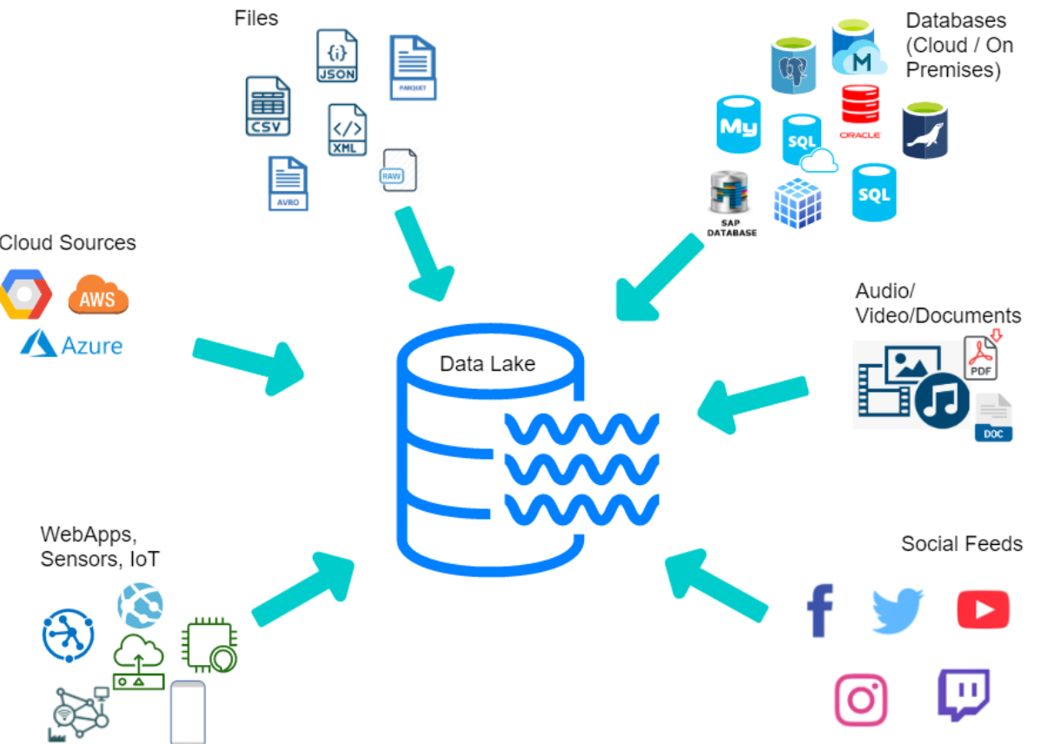
Introduction
Data Lake Object Storage
Stockage Objet
Stockage Objet
To become a leading enterprise in the industry, win the trust of global customers with innovative solutions and high - quality services, and promote the development and progress of the industry.

Slide 9
Introduction
Data Lake Object Storage
Stockage Objet
Rôle de l’Object Storage dans un Data Lake
L’Object Storage est souvent utilisé comme fondation technique du Data Lake, car il répond aux besoins fondamentaux :
Stockage illimité et scalable horizontalement : on peut ajouter des nœuds à mesure que les données augmentent.
Formats multiples supportés : vidéos, logs, fichiers plats, données issues d’IoT, etc.
Architecture distribuée : assure la haute disponibilité et la résilience.
Coût réduit : comparé aux SAN/NAS traditionnels, l’Object Storage est économique à grande échelle.
Accès par API standard (S3) : simplifie l’intégration avec les outils de traitement comme Spark, Hive, Presto, Dremio, etc.
Stockage Objet
Le Data Lake repose sur l’Object Storage comme brique essentielle. Ensemble, ils permettent de construire une plateforme analytique moderne, souple, évolutive et adaptée à la réalité des données d’aujourd’hui.

Slide 10
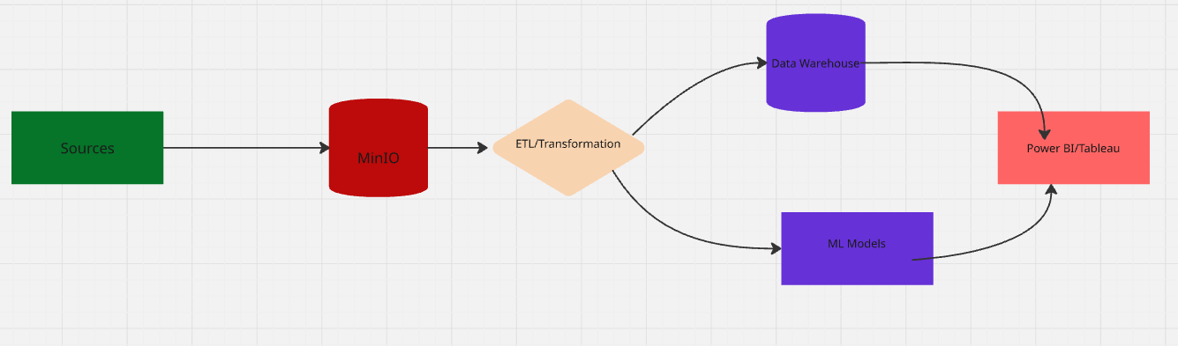
Introduction
Data Lake Object Storage
Architecture typique MinIO + Data Lake
Stockage Objet
Stockage Objet
To become a leading enterprise in the industry, win the trust of global customers with innovative solutions and high - quality services, and promote the development and progress of the industry.

Slide 11
Introduction
Objectifs de la présentation :
Stockage Objet
L’objectif principal de cette présentation est de faire découvrir MinIO, une solution open-source de stockage objet compatible avec Amazon S3, conçue pour répondre aux besoins des architectures modernes. À travers cette présentation, nous allons comprendre comment MinIO permet de stocker, gérer et accéder à des volumes massifs de données non structurées de manière efficace, sécurisée et hautement scalable. Nous mettrons en lumière son intégration facile avec des outils Big Data et Cloud-native (comme Spark, Hadoop, Kubernetes), ainsi que son rôle stratégique dans les environnements orientés microservices, cloud hybride et intelligence artificielle. L’objectif est également de montrer, à travers des cas concrets, pourquoi MinIO s’impose comme une alternative moderne et légère aux solutions propriétaires de stockage objet.
Stockage Objet
To become a leading enterprise in the industry, win the trust of global customers with innovative solutions and high - quality services, and promote the development and progress of the industry.

Slide 12

Présentation de
MinIO

Slide 13
Présentation de MinIO
Qu’est-ce que MinIO ?
Minio est un serveur de stockage d'objets distribué à hautes performances, conçu pour une infrastructure de cloud privée à grande échelle. Minio agrège des volumes persistantes en stockage d'objets distribué en utilisant des API REST Amazon S3.
Il est idéal pour stocker des données non structurées comme des photos, des vidéos, des fichiers journaux, des sauvegardes, des machines virtuelles et des images de conteneur.Minio prend en charge le mode passerelle NAS autonome distribué

Slide 14
Présentation de MinIO
Caractéristiques principales de MinIO ?
Cas d’usage typiques de MinIO ?
MinIO est particulièrement adapté aux environnements qui nécessitent un stockage distribué, flexible et performant, notamment pour :
01
Open-source
Compatible avec l’API S3 d’AWS
02
Scalabilité horizontale (ajout facile de nœuds)
Déploiement facile (Docker, Kubernetes, bare-metal)
02
Réplication des données intégrée
Sécurité : chiffrement, contrôle d’accès, versioning
Cas d’usage typiques
MinIO est particulièrement adapté aux environnements qui nécessitent un stockage distribué, flexible et performant, notamment pour :
Les Data Lakes : centralisation de grandes quantités de données brutes.
Les projets IA / Machine Learning : stockage des datasets d'entraînement et des modèles.
Les systèmes de sauvegarde (backups) : conservation fiable et répliquée des fichiers critiques.
Les applications cloud-native : microservices, conteneurs et architectures orientées services (SOA).
Interface web et API RESTful
Intégration facile avec outils Big Data(Spark, Hadoop, etc.)
04

Slide 15

Hisorique de
MinIO

Slide 16
Historique de MinIO
2014 – Création de MinIO Inc. MinIO est fondé par AB Periasamy, un vétéran de l’open source (ex-cofondateur de GlusterFS), avec pour objectif de créer une solution de stockage objet rapide, légère et compatible S3.
2015 – Première version open source La première version de MinIO est publiée sur GitHub. Elle se distingue par sa simplicité, sa légèreté, et son respect strict de l’API S3 d’Amazon.
2016-2018 – Adoption rapide dans les environnements cloud hybrides MinIO devient populaire dans les communautés DevOps et Big Data. Il est utilisé dans des solutions de cloud privé, de stockage edge, et dans des projets intégrant Kubernetes, Hadoop ou Spark.
2019 – Lancement du mode distribué et haute disponibilité MinIO introduit le stockage distribué avec parité (erasure coding), permettant haute disponibilité, tolérance aux pannes et réplication multi-sites.
2020-2022 – Croissance majeure et soutien industriel MinIO lève des fonds et attire des entreprises comme Intel, Red Hat, VMware et d'autres qui l’intègrent à leurs solutions cloud natives.
2023+ – Référence open-source pour le stockage objet MinIO devient un acteur clé dans le stockage objet cloud-native, compatible avec les architectures multi-cloud, edge computing, et AI/ML pipelines.

Slide 17
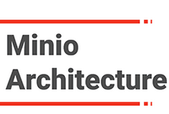
et Déploiement

Slide 18
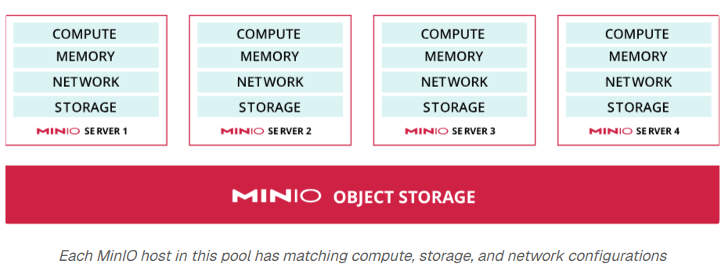
Architecture et déploiement
Le dépoiement distribué de MinIO
Un déploiement MinIO en production se compose d’au moins 4 nœuds MinIO disposant de ressources de stockage et de calcul homogènes.
MinIO agrège ces ressources sous forme d’un pool et se présente comme un service de stockage objet unique.

Slide 19
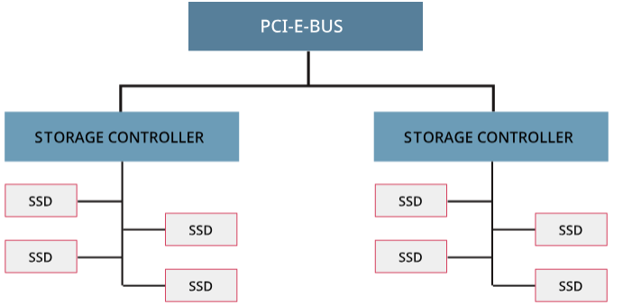
Architecture et déploiement
Le dépoiement distribué de MinIO
MinIO offre les meilleures performances lorsqu’il utilise un stockage localement attaché, comme des disques NVMe ou SSD connectés à une carte contrôleur PCI-E sur la machine hôte.
Les contrôleurs de stockage doivent présenter des disques formatés en XFS, configurés en mode JBOD ("Just a Bunch of Drives" – simplement un ensemble de disques), sans RAID, ni regroupement, ni autres couches de résilience matérielles ou logicielles. MinIO déconseille l’utilisation du cache, que ce soit au niveau des disques ou du contrôleur. En effet, tout type de cache peut entraîner des pics d’I/O lorsque le cache se remplit ou se vide, provoquant ainsi des performances imprévisibles.
Each SSD connects by SAS to a PCI-E-attached storage controller operating in HBA mode

Slide 20
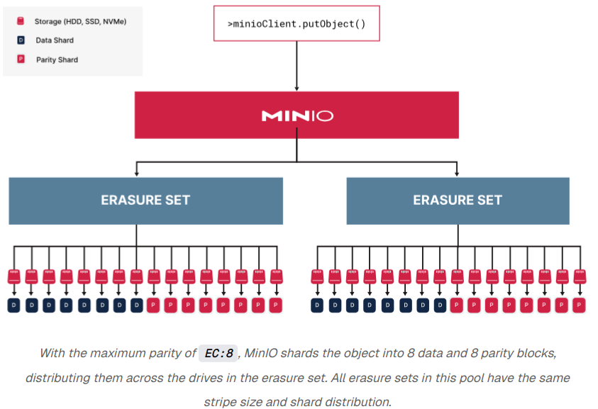
Architecture et déploiement
Le dépoiement distribué de MinIO
MinIO regroupe automatiquement les disques du pool en ensembles d'effacement (erasure sets).
Les ensembles d’effacement constituent la base de la disponibilité et de la résilience de MinIO. MinIO répartit symétriquement ces ensembles d’effacement sur les différents nœuds du pool afin de maintenir une distribution équilibrée des disques. Ensuite, MinIO partitionne les objets en fragments de données et de parité, en fonction du niveau de parité défini lors du déploiement, puis les distribue sur un ensemble d’effacement.

Slide 21
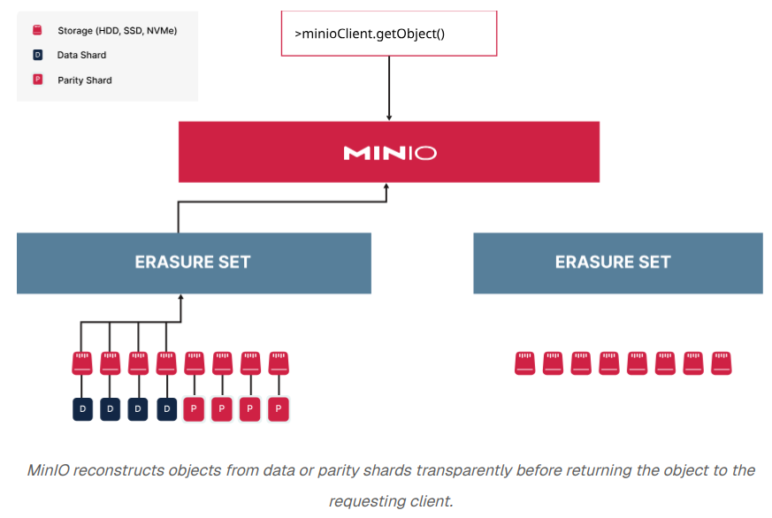
Architecture et déploiement
Le dépoiement distribué de MinIO
MinIO utilise un algorithme de hachage déterministe basé sur le nom et le chemin de l’objet pour sélectionner le groupe d'effacement (erasure set) correspondant à un objet donné.
Pour chaque espace de noms d’objet unique sous la forme BUCKET/PREFIX/[PREFIX/...]/OBJECT.EXTENSION, MinIO sélectionne toujours le même groupe d’effacement pour les opérations de lecture et d’écriture. MinIO gère automatiquement tout le routage à l’intérieur des pools et des groupes d’effacement, ce qui rend le processus de sélection, de lecture et d’écriture totalement transparent pour les applications.

Slide 22
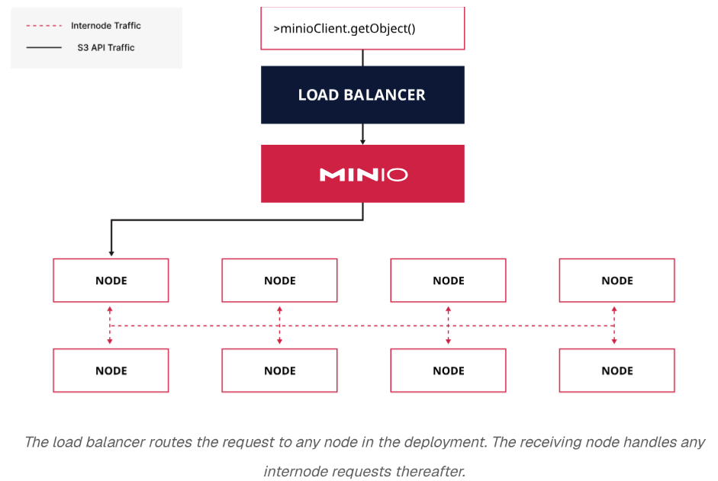
Architecture et déploiement
Le dépoiement distribué de MinIO
Chaque serveur MinIO dispose d'une vue complète de la topologie distribuée, ce qui permet à une application de se connecter et d’effectuer des opérations sur n’importe quel nœud du déploiement.
Le nœud MinIO qui reçoit la requête gère automatiquement le routage interne vers les autres nœuds du déploiement, puis retourne la réponse finale au client.
Les applications ne devraient généralement pas gérer elles-mêmes ces connexions, car tout changement dans la topologie du déploiement nécessiterait une mise à jour de l’application. Dans un environnement de production, il est préférable d’utiliser un équilibreur de charge (load balancer) ou un autre composant de contrôle réseau pour gérer les connexions au déploiement MinIO. Par exemple, on peut déployer un équilibreur de charge NGINX configuré pour effectuer une répartition selon la méthode du "moins de connexions" (least connections) ou du "tourniquet" (round robin) entre les nœuds disponibles du déploiement.

Slide 23
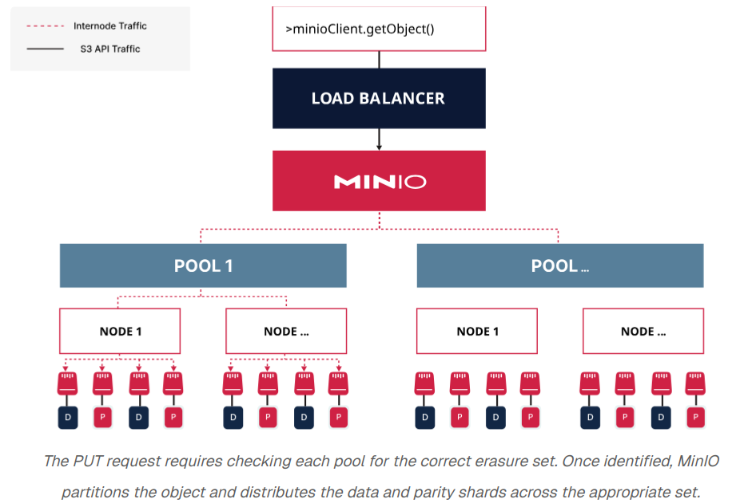
Architecture et déploiement
Le dépoiement distribué de MinIO
Vous pouvez étendre l’espace de stockage disponible d’un déploiement MinIO grâce à l’expansion de pool (pool expansion).
Chaque pool est constitué d’un groupe indépendant de nœuds avec ses propres ensembles d’effacement (erasure sets). MinIO doit interroger chaque pool pour déterminer quel ensemble d’effacement est concerné par les opérations de lecture ou d’écriture. Ainsi, chaque pool ajouté augmente le trafic inter-nœuds par requête. Le pool contenant l’ensemble d’effacement approprié exécute l’opération, sans que cela ne soit visible pour l’application.
Si vous modifiez la topologie MinIO via une expansion de pool, vous pouvez mettre à jour vos applications en modifiant simplement le load balancer pour y inclure les nouveaux nœuds du pool. Les applications peuvent continuer à utiliser l’adresse du load balancer sans aucune modification. Cela permet de répartir les requêtes de manière uniforme entre tous les pools, tout en conservant une URL unique pour les opérations MinIO dans les applications.

Slide 24
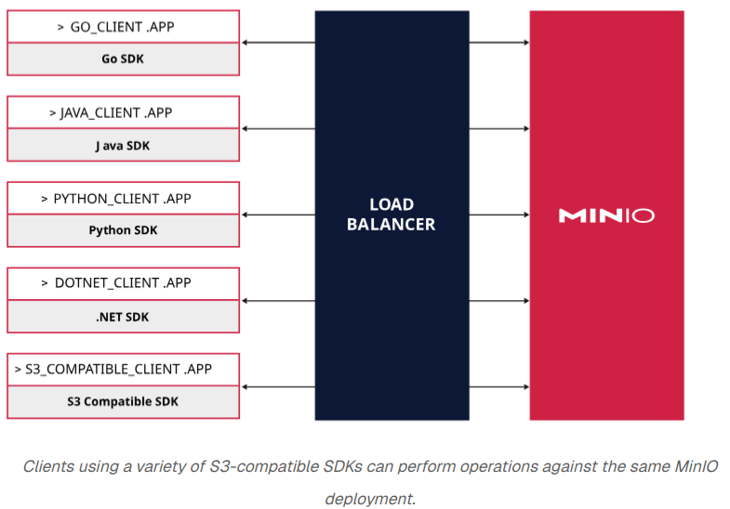
Architecture et déploiement
Le dépoiement distribué de MinIO
Les applications clientes peuvent utiliser n’importe quel SDK ou bibliothèque compatible S3 pour interagir avec un déploiement MinIO.
MinIO propose également son propre SDK, spécialement conçu pour les déploiements compatibles S3.

Slide 25
Architecture et déploiement
Le dépoiement distribué de MinIO
MinIO utilise une implémentation stricte de l’API S3, ce qui inclut l’exigence que les clients signent toutes les opérations en utilisant AWS Signature V4 ou l’ancienne Signature V2.
Le calcul de la signature AWS repose sur les en-têtes fournis par le client. Par conséquent, toute modification de ces en-têtes par des équilibreurs de charge, proxies, programmes de sécurité ou autres composants entraînera des erreurs de signature et l’échec des requêtes. Il est donc essentiel que ces composants intermédiaires permettent le passage des en-têtes sans altération du client vers le serveur.
Bien que l’API S3 utilise des méthodes HTTP comme GET et POST pour toutes les opérations, les applications utilisent généralement un SDK pour les opérations S3. En particulier, la complexité du calcul de signature rend l’utilisation d’outils comme curl ou d’autres clients REST impraticable.
MinIO recommande donc d’utiliser des SDK ou bibliothèques compatibles S3, qui effectuent automatiquement le calcul de la signature lors des opérations.
Déploiements MinIO Répliqués
La réplication entre sites MinIO permet de synchroniser des déploiements distincts et indépendants.
Vous pouvez déployer des sites pairs dans différents racks, centres de données ou régions géographiques afin de prendre en charge des fonctions telles que la continuité des activités et la reprise après sinistre (BC/DR) ou pour améliorer les performances de lecture/écriture géolocalisées dans un stockage d’objets MinIO distribué à l’échelle mondiale.

Slide 26
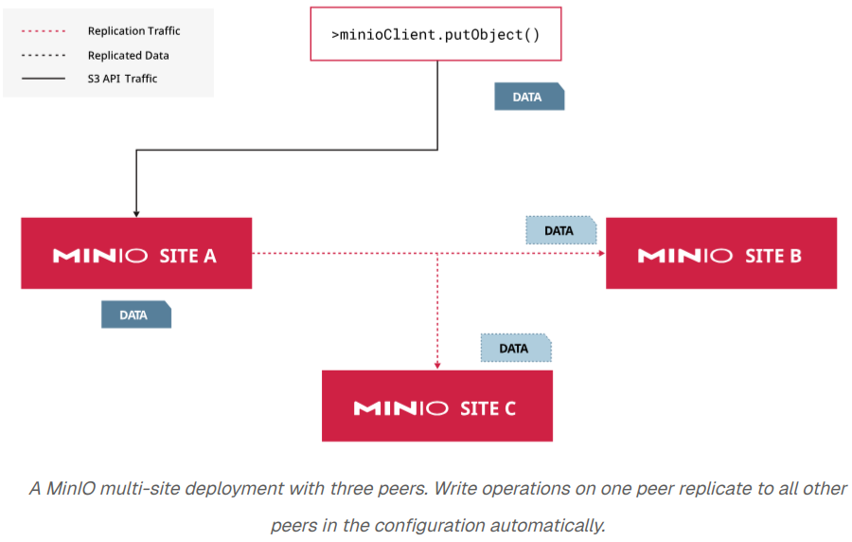
Architecture et déploiement

Slide 27
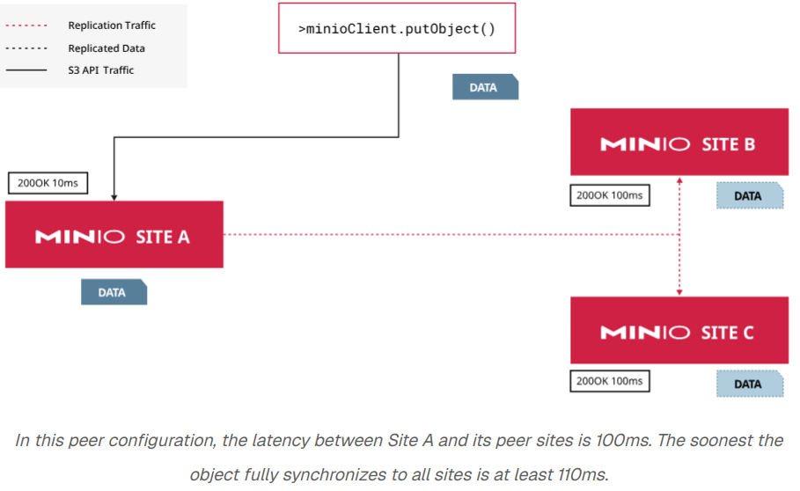
Architecture et déploiement
Les performances de la réplication dépendent principalement de la latence du réseau entre chaque site pair.
Dans le cas de sites pairs répartis géographiquement, une latence élevée entre les sites peut entraîner un retard important dans la réplication. Ce retard peut s’aggraver si les charges de travail atteignent ou dépassent la capacité globale de performance du déploiement, car le processus de réplication nécessite lui-même des ressources d’E/S disponibles pour synchroniser les objets.

Slide 28
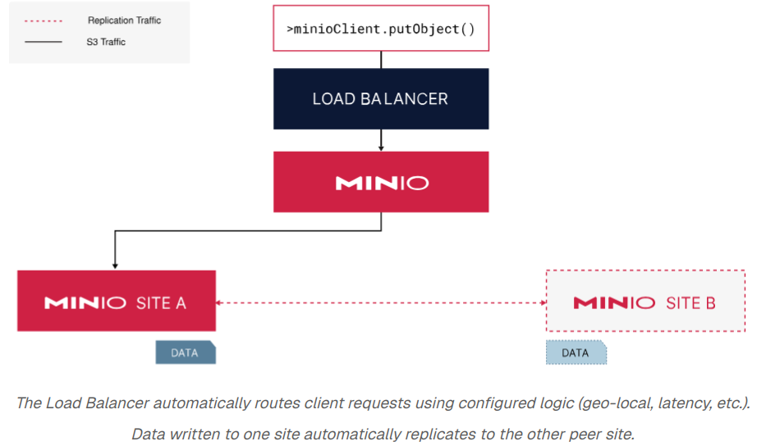
Architecture et déploiement
Le déploiement d’un équilibreur de charge global ou d’un équipement réseau similaire prenant en charge les protocoles de basculement entre sites est essentiel au bon fonctionnement des déploiements multi-sites.
L’équilibreur de charge doit prendre en charge un mécanisme de vérification de l’état de santé (health check/probe) afin de détecter la défaillance d’un site et de rediriger automatiquement les applications vers un autre site pair toujours opérationnel.
L’équilibreur de charge doit répondre aux mêmes exigences que pour les déploiements mono-site en ce qui concerne l’équilibrage des connexions et la préservation des en-têtes.
La réplication MinIO gère les pannes transitoires en plaçant les objets en file d’attente pour une réplication ultérieure.

Slide 29

Comparaison avec d’autres
solution

Slide 30
Comparaison avec d’autres solution
Critère | MinIO | AWS S3 | Ceph (RADOS) | HDFS (Hadoop)
Type | Object storage distribué (auto-hébergeable) | Object storage (cloud public) | Stockage distribué objet/bloc/fichier | Stockage distribué orienté blocs
Déploiement | Sur site, cloud privé/public, conteneurs | Cloud AWS uniquement | Sur site, cloud privé | Sur site, clusters Hadoop
Performance | Très rapide (optimisé Go, SSD/NVMe) | Très bonne (gérée par AWS) | Bonne mais plus complexe | Optimisé pour le traitement par lots
Simplicité de mise en place | Facile (binaire unique) | N/A (géré par AWS) | Complexe (gestion cluster) | Nécessite l'écosystème Hadoop
Coût | Gratuit / open-source | Payant (coût stockage + bande passante) | Gratuit / open-source | Gratuit / open-source
Compatibilité S3 | ✅ Oui (API S3 complète) | ✅ Natif | ❌ Partiel via gateways | ❌ Aucune
Résilience | Erasure Coding intégré | Multi-zone/region (automatique) | Réplication + Erasure Coding | Réplication 3x
Cas d’usage idéal | Edge computing, Cloud hybride, Dev/Test | Production à grande échelle (SaaS) | Cloud privé, stockage hétérogène | Big Data, MapReduce, batch processing
Scalabilité | Horizontale (pool + erasure set) | Très élevée (AWS auto-géré) | Très élevée (mais plus lourde) | Bonne dans écosystème Hadoop
Sécurité | Signatures V4, HTTPS, ACL, KMS | IAM, KMS, ACL, très complète | Basée sur Linux + configuration | Basique (HDFS permissions)

Slide 31

Cas d'usage concrets en BI

Slide 32
Cas d’usage concrets en BI
Cas d’usage | Contexte / Données | Objectif BI | Rôle de l’Object Storage | Bénéfices
Ingestion multi-formats dans un Data Lake | CSV (ventes), JSON (logs), PDF (rapports) | Centraliser les données brutes | Stockage centralisé et non structuré | Souplesse, support de tous formats, évolutif
Source pour moteur SQL (ex : Trino, Athena) | Fichiers Parquet ou CSV stockés dans MinIO | Requête interactive via SQL | Fournisseur de données pour moteur SQL externe | Pas besoin de base relationnelle, rapide et scalable
Archivage / historisation analytique | Snapshots de dashboards, exports Excel, modèles ML | Traçabilité et conformité | Stockage versionné et durable | Historique complet, peu coûteux, facile d’accès
Stockage intermédiaire dans pipeline ETL | Données extraites de Salesforce, transformées via Spark | Orchestration du traitement | Zone tampon entre extraction et chargement | Fiabilité, découplage des étapes, flexibilité de traitement
Stockage pour la Data Science / ML | Jeux d’entraînement, modèles .pkl, notebooks | Faciliter l’entraînement et le déploiement | Référentiel de données et modèles | Accès centralisé, compatible avec APIs Python/ML
Diffusion sécurisée de rapports | Fichiers Excel ou PDF partagés via lien MinIO | Publication automatisée de livrables BI | Hébergement sécurisé, URL temporaires | Accès contrôlé, alternative simple à SharePoint/FTP

Slide 33
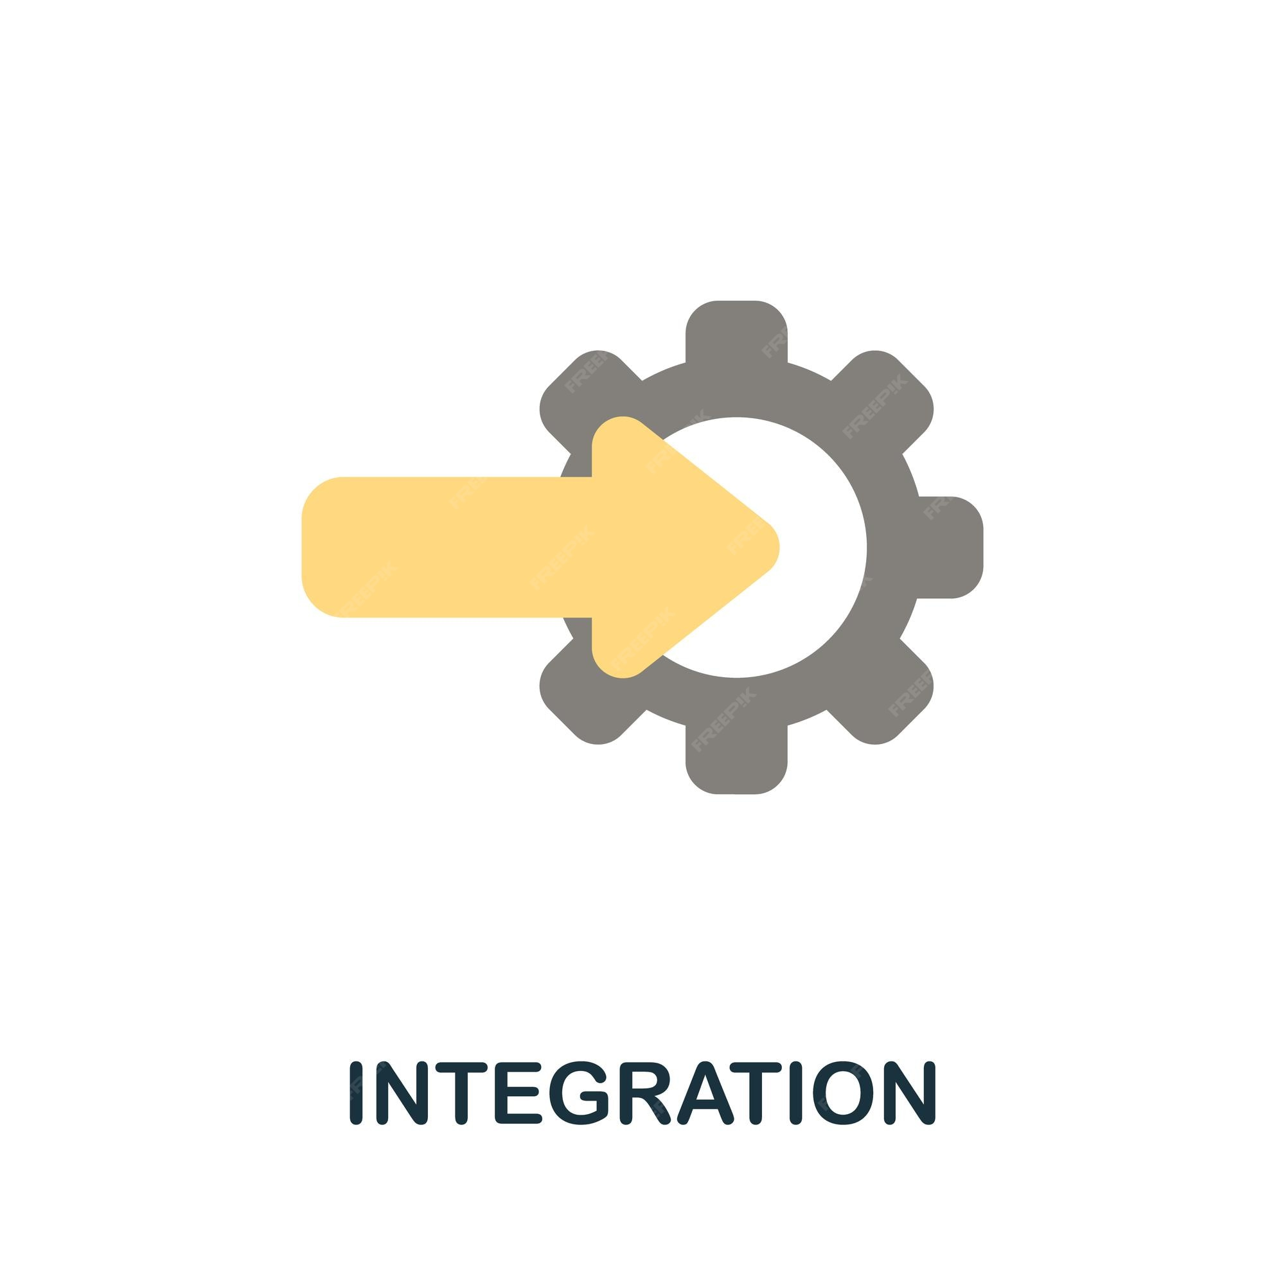
Integration de MinIO dans les outils BI

Slide 34
Intégration de MinIO dans les outils BI
Ingestion & ETL + Moteurs SQL
Outil | Intégration
Apache NiFi | Connecteurs S3 pour lire/écrire
Talend | tS3Input / tS3Output
Apache Airflow | Hooks S3, opérateurs personnalisés
Kafka Connect | Stockage direct dans MinIO
Presto / Trino | Lecture Parquet/CSV/JSON via connecteur S3
Amazon Athena | Requêtes directes dans MinIO
Apache Drill | Accès aux formats via connecteurs

Slide 35
Intégration de MinIO dans les outils BI
Lakehouse, Visualisation, Gouvernance
Outil | Intégration
Snowflake | Tables externes via S3
Databricks | Lecture/écriture via bucket
Dremio | Lecture Data Lakehouse
Tableau | Via Trino, Athena
Power BI | Via Athena ou base intermédiaire
Superset / Metabase | Connecté à Trino/Drill
AWS Glue / Hive | Catalogues sur Parquet/CSV
Apache Atlas | Métadonnées sur objets
DataHub / Amundsen | Catalogage automatique

Slide 36
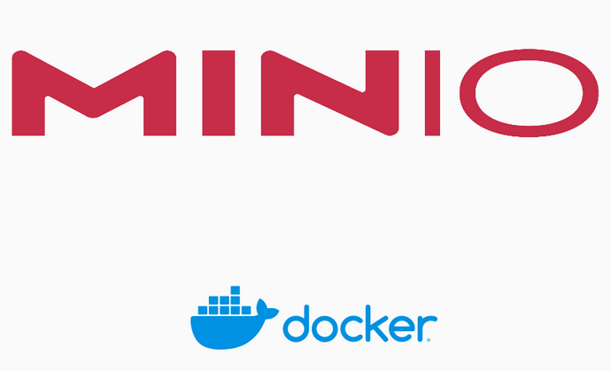
Installation

Slide 37
Installation
EN LIGNE

Slide 38

Avantages et Limites

Slide 39
Avantages et Limites
Avantages
Limites
🔹 Léger et performant : démarre rapidement et consomme peu de ressources système.
🔹 Facile à intégrer : simple à déployer dans des environnements variés (Docker, Kubernetes, VMs…).
🔹 Compatible avec l’écosystème S3 : fonctionne avec AWS CLI, boto3, Spark, Presto, etc.
🔹 Idéal pour l’auto-hébergement : permet un contrôle total des données sans dépendre d’un cloud public.
🔹 Open source et gratuit : le code source est disponible et la communauté est active.
🔸 Pas un système de fichiers classique : fonctionne comme un stockage objet, pas comme un disque dur.
🔸 Nécessite une configuration réseau solide : surtout en mode distribué ou multi-sites.
🔸 Clustering avancé non trivial : le déploiement distribué demande des compétences techniques.
🔸 Pas de gestion native des métadonnées complexes : comparé à certains systèmes de fichiers.
🔸 Peut nécessiter un load balancer externe : pour gérer le trafic dans les déploiements à grande échelle.

Slide 40

Conclusion

Slide 41
Conclusion
MinIO s'impose comme une solution de stockage objet moderne, légère et performante, parfaitement adaptée aux environnements cloud hybrides, edge computing et auto-hébergés. Grâce à sa compatibilité totale avec l’API S3, il s’intègre facilement dans les écosystèmes existants et permet une migration fluide des applications. Son architecture distribuée, basée sur l’Erasure Coding, garantit à la fois haute disponibilité, résilience et scalabilité. Open-source et facile à déployer, MinIO est une alternative sérieuse aux solutions propriétaires pour les entreprises recherchant un contrôle total sur leurs données.

Slide 42
Merci de Votre
Attention

